Slide 1
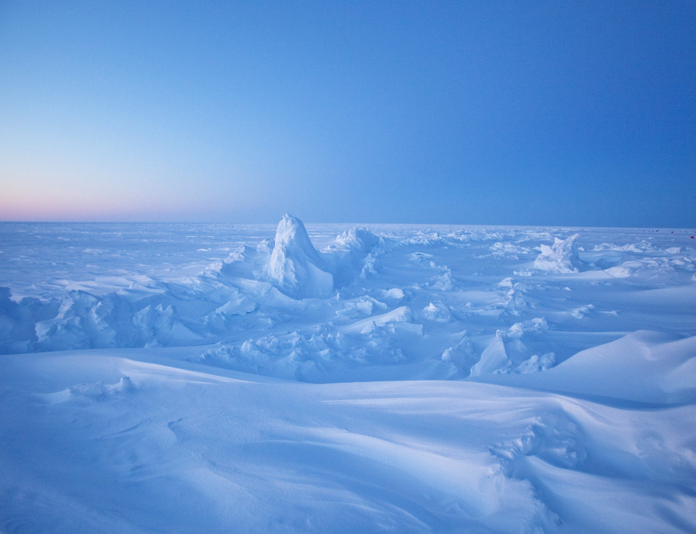
Изменение развивающей предметно-пространственной среды группы по тематической неделе «В гости к белому медвежонку».

Slide 2
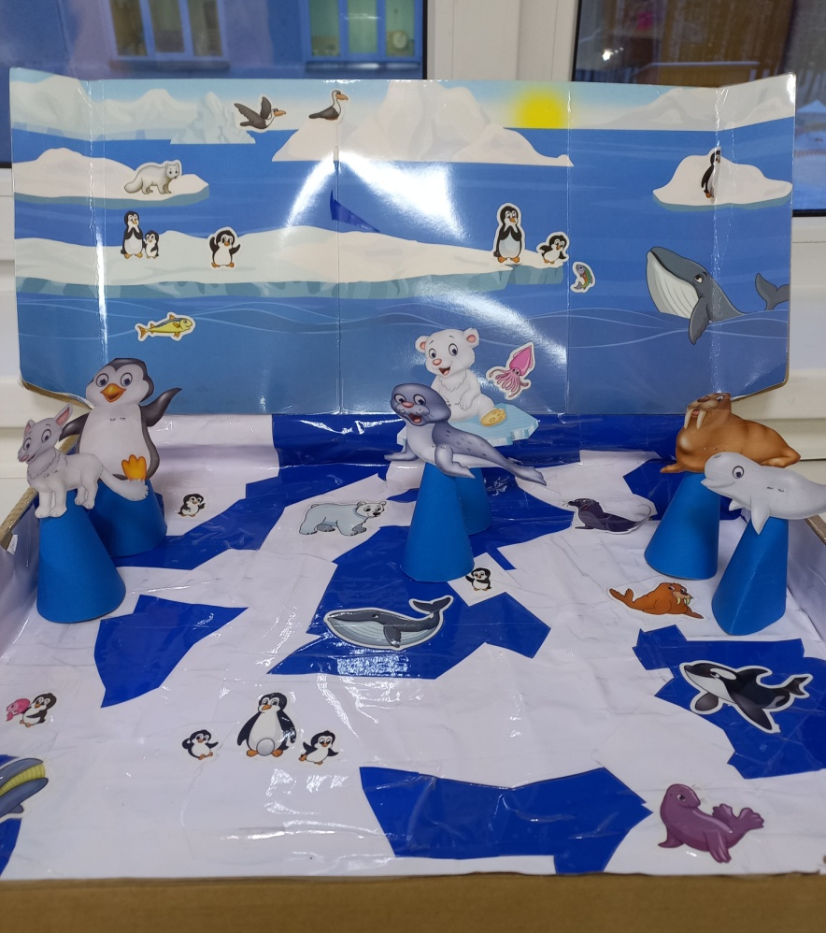
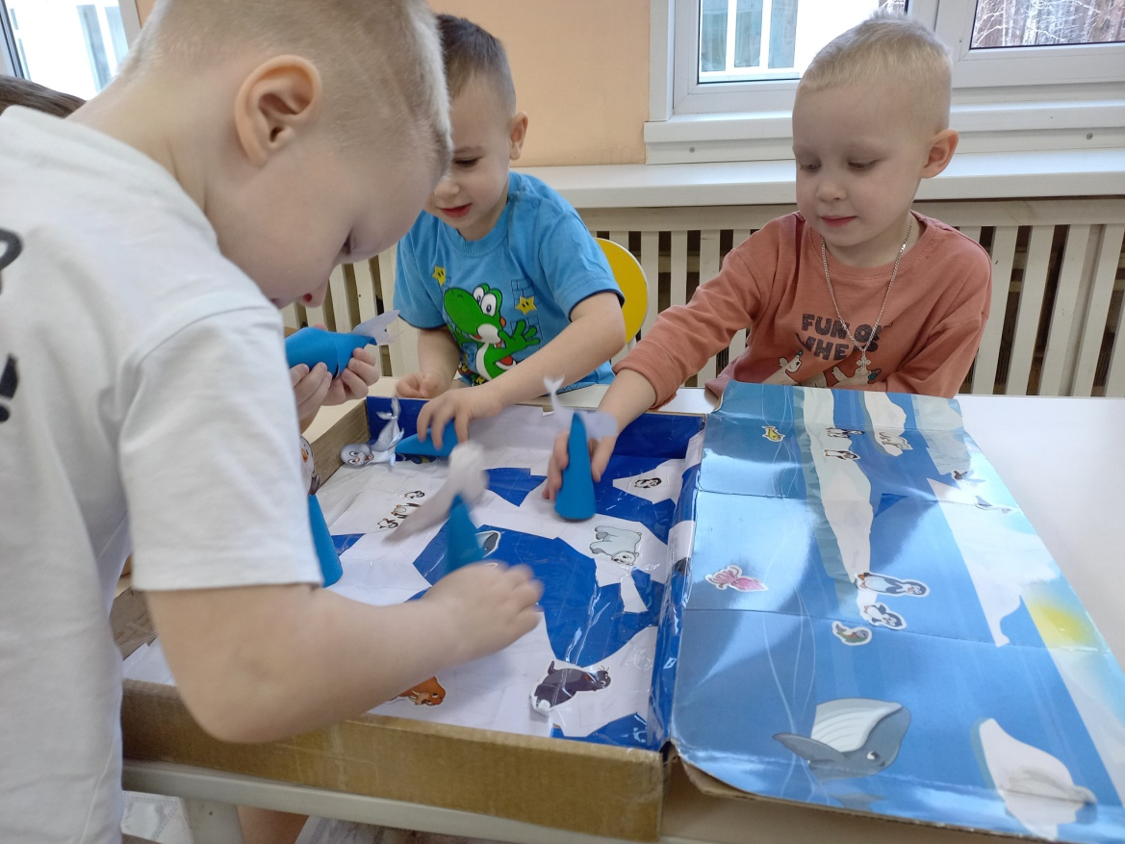
В нашей группе домашнее увлечение Фёдора жизнью животных на Северном полюсе переросло в тему недели «В гости к белому медвежонку». Его родители изготовили макет «Северного полюса» с полярными обитателями. Мальчик принес его в группу, чтобы познакомить своих товарищей с этим удивительным миром. Ребята очень заинтересовались новым материалом. А макет стал основой развития познавательного интереса, театральной деятельности и сюжетно-ролевой игры.

Slide 3
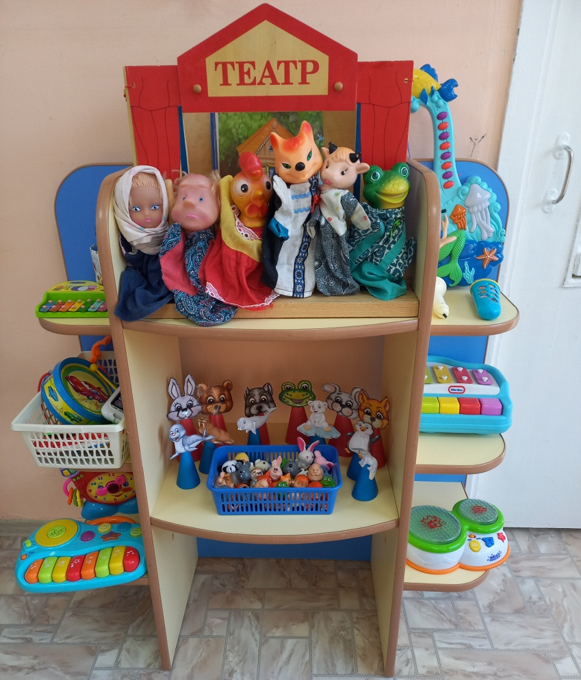
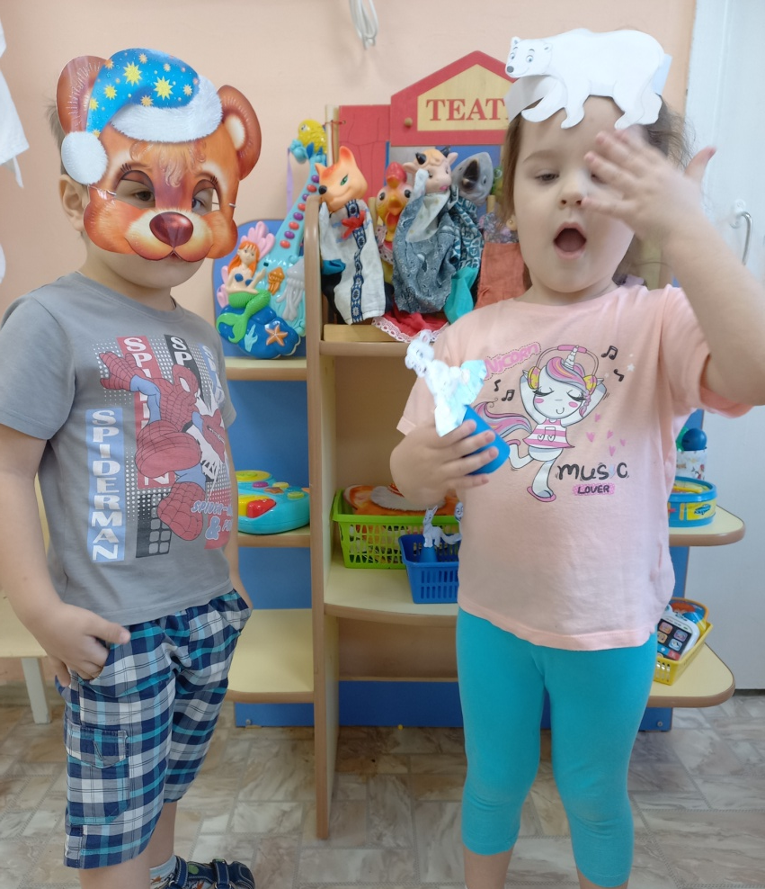
В центр театра добавились маски и пальчиковый театр с северными животными и героями из мультфильма «Про Умку». Дети с удовольствием выбирали роли «Умки» и «Мамы медведицы», вступая в сценический диалог.

Slide 4
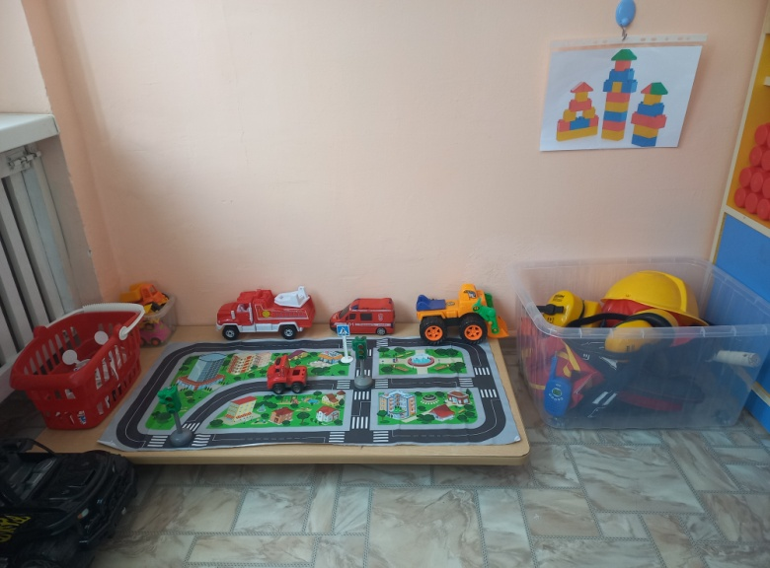
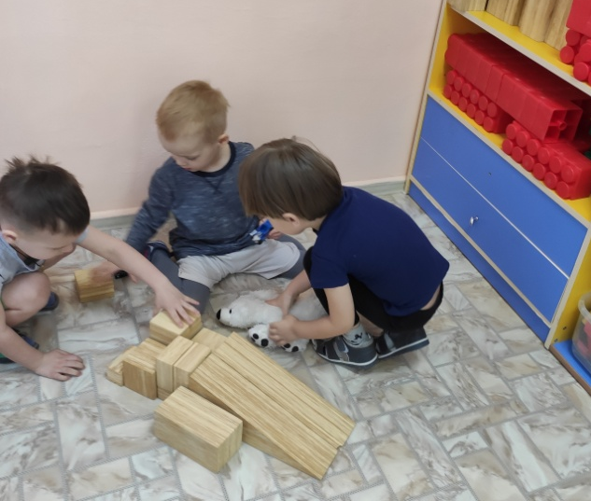
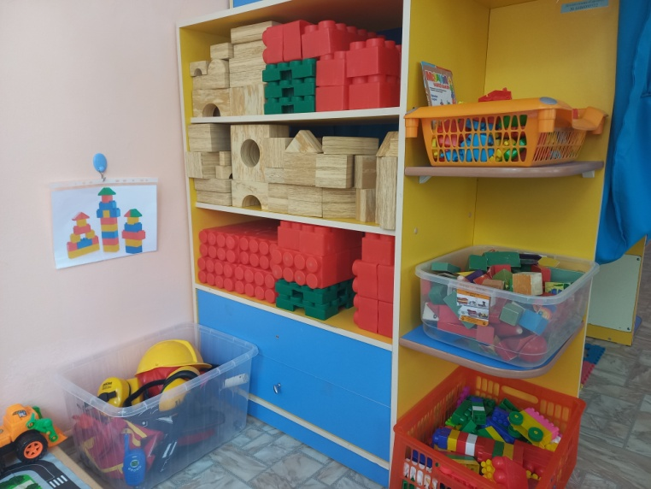
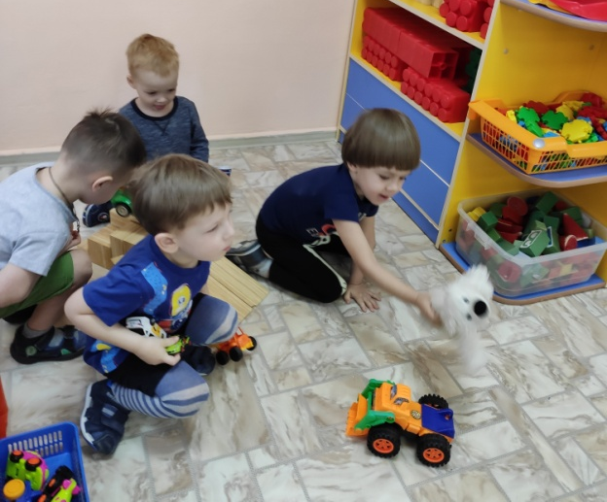
Центр «Юного строителя» превратился в Северный полюс, где ребята строили горку для полярного медвежонка, пробовали проехать машинами по заснеженным горам.
Тема недели: Транспорт.
Тема недели: В гости к белому медвежонку.

Slide 5
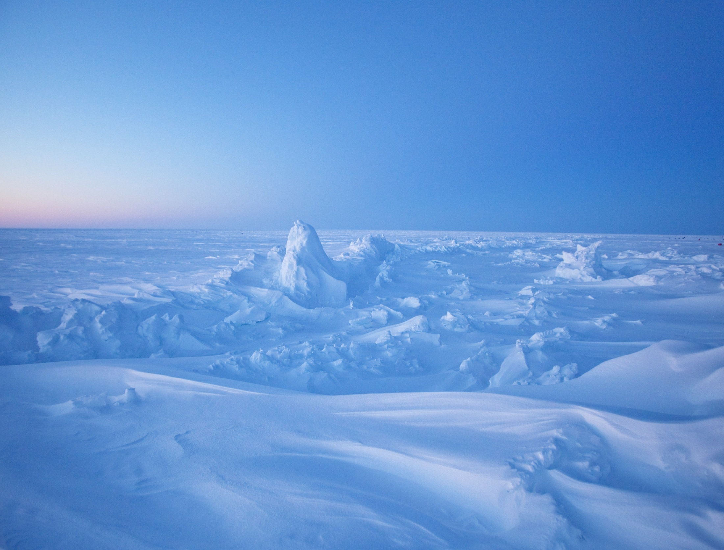
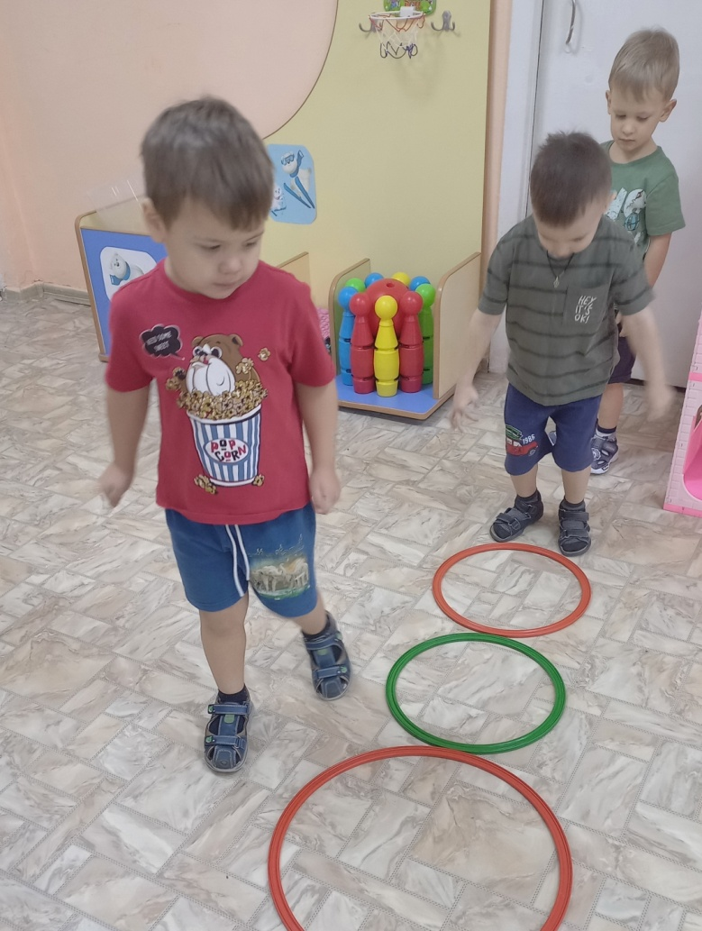
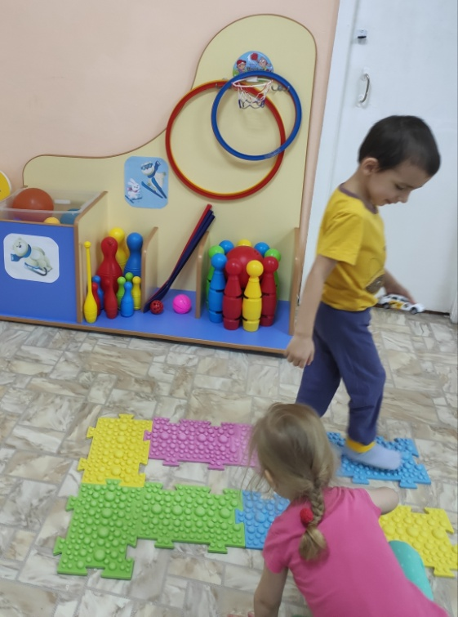
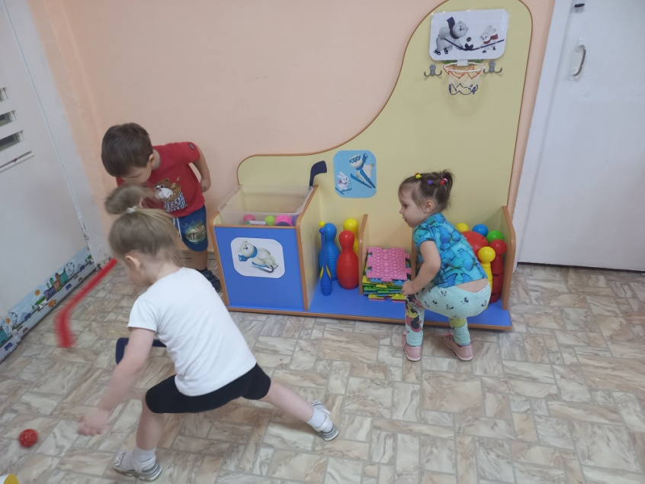
Центр двигательной активности самый актуальный в этом возрасте, детям 3-4 лет свойственна активность и подвижность. На неделе: «В гости к белому медвежонку» добавили инвентарь для хоккея и изображения северных животных со спортивным инвентарем. Совместно с детьми мы придумали игры: «Дорога из льдин», «Переберись на другой берег».

Slide 6
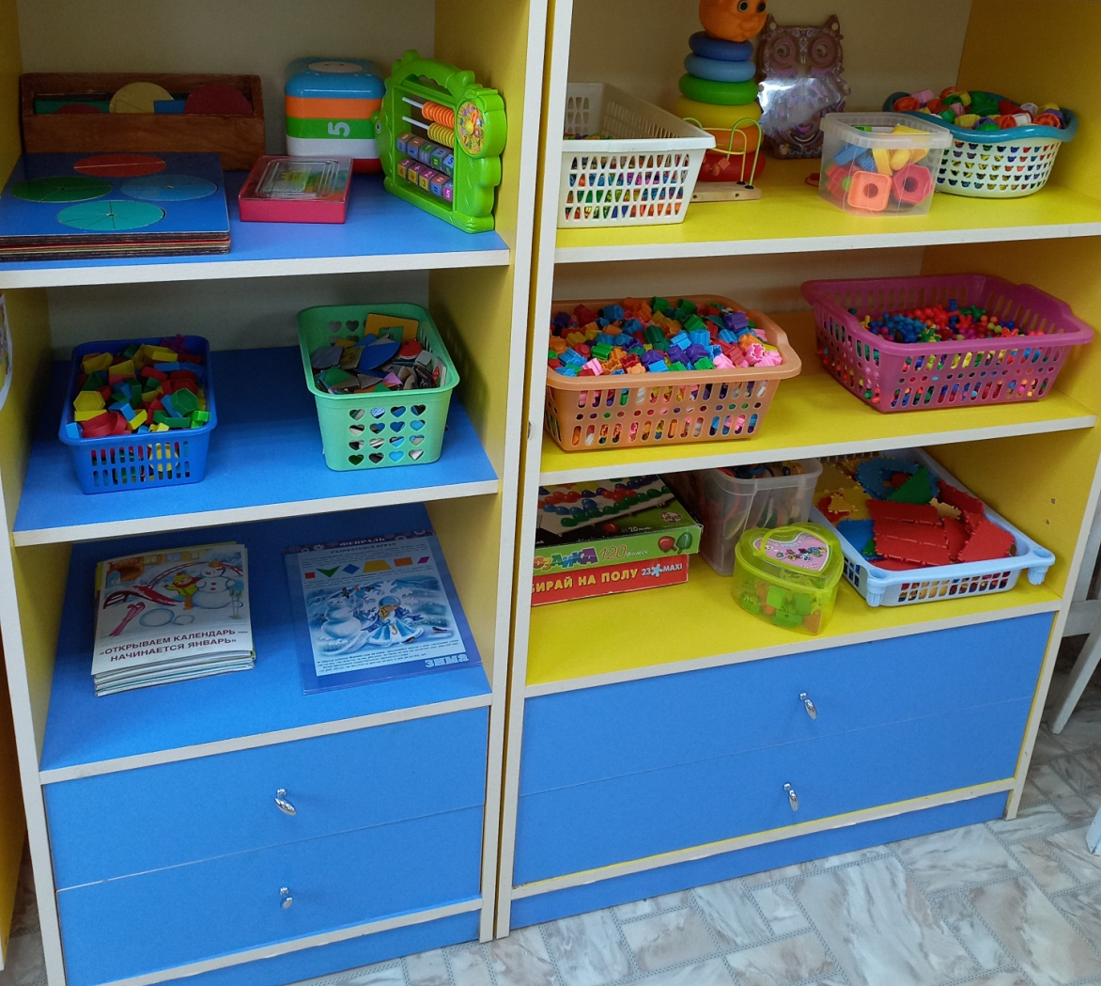
Центр развития речи, сенсорики и математики помогал ребятам развивать мелкую моторику рук, составлять рассказы по сюжетным зимним картинкам, закреплять форму и цвет, подбирать предметы одного цвета и многое другое.

Slide 7
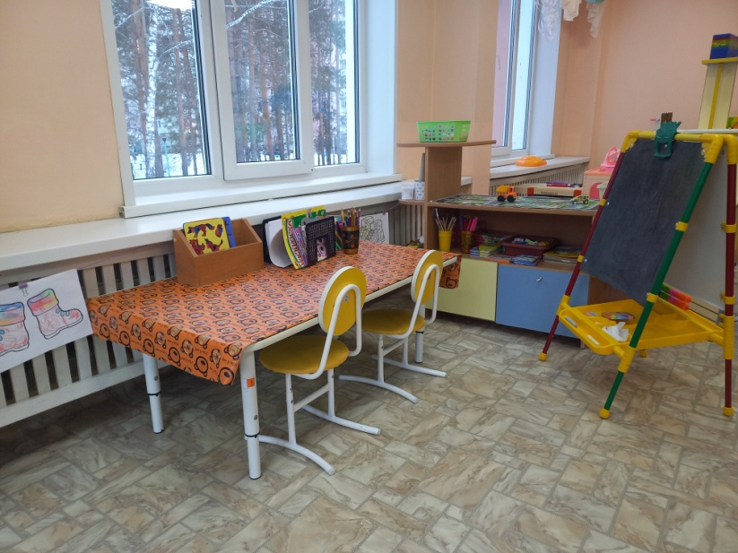
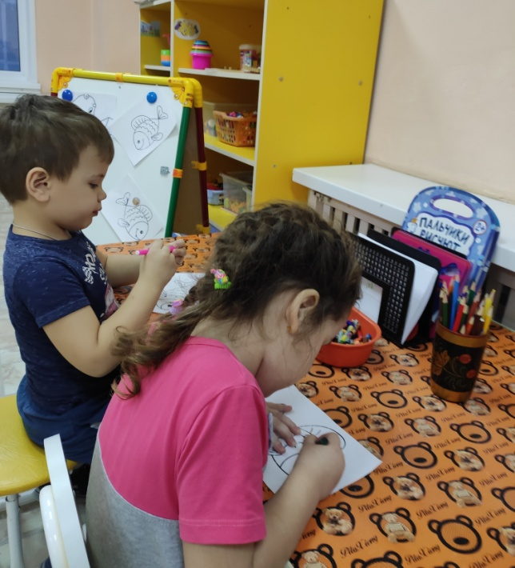
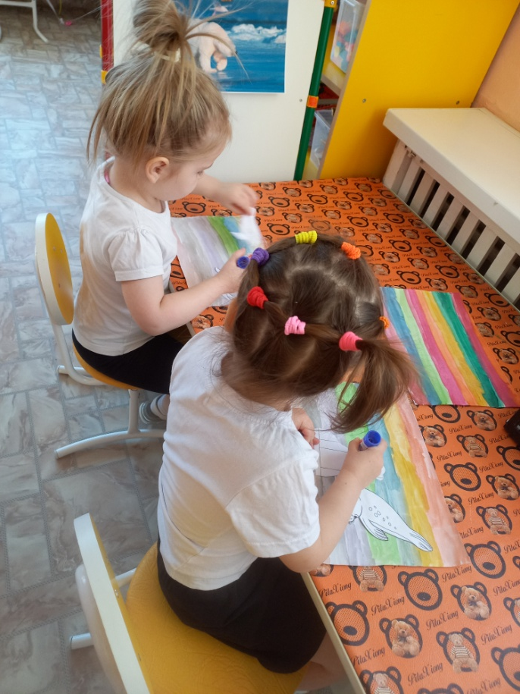
«Центр художника» менялся каждый день: трафареты с животными; рыбки для раскрашивания, чтоб накормить медвежонка; листы с «северным сиянием» и фигуры животных Севера для наклеивания на готовый фон, раскраски по тематике недели.

Slide 8
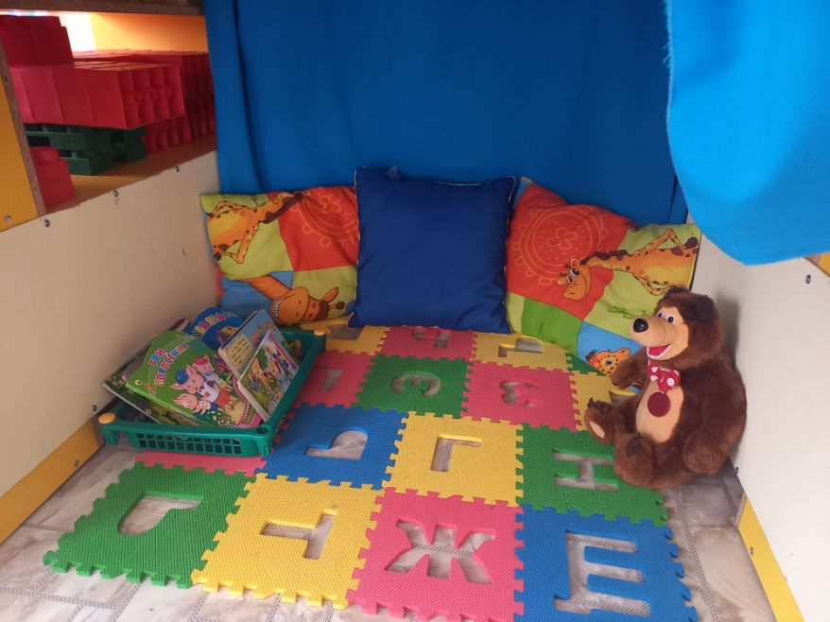
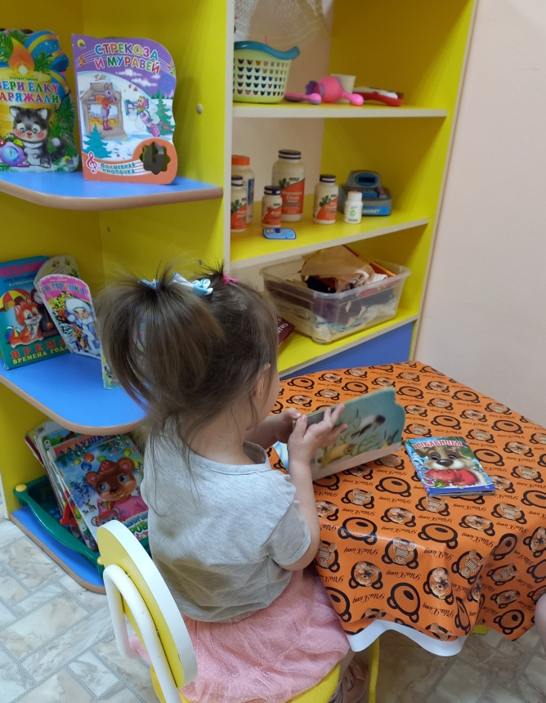
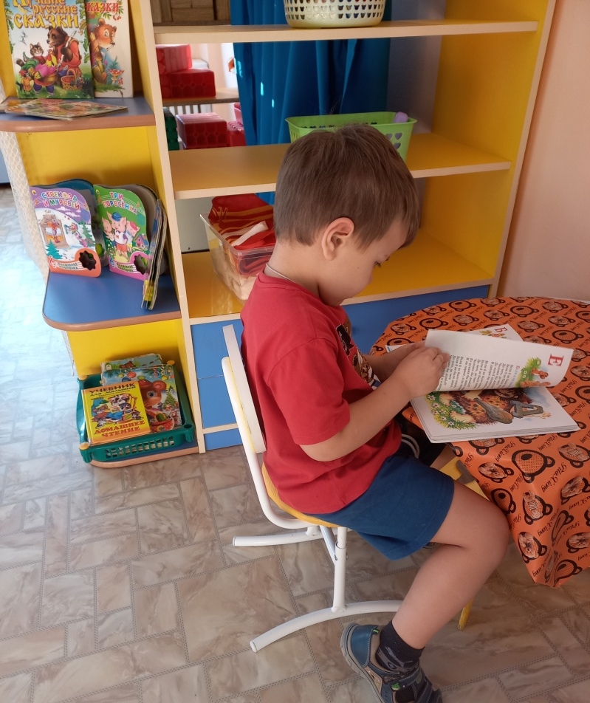
В центре уединения и книги добавились синие, северные цвета и новые книги о зиме. Дети в любое время могли отдохнуть в спокойном, уютном центре и посмотреть иллюстрации зимних сюжетов.

Slide 9
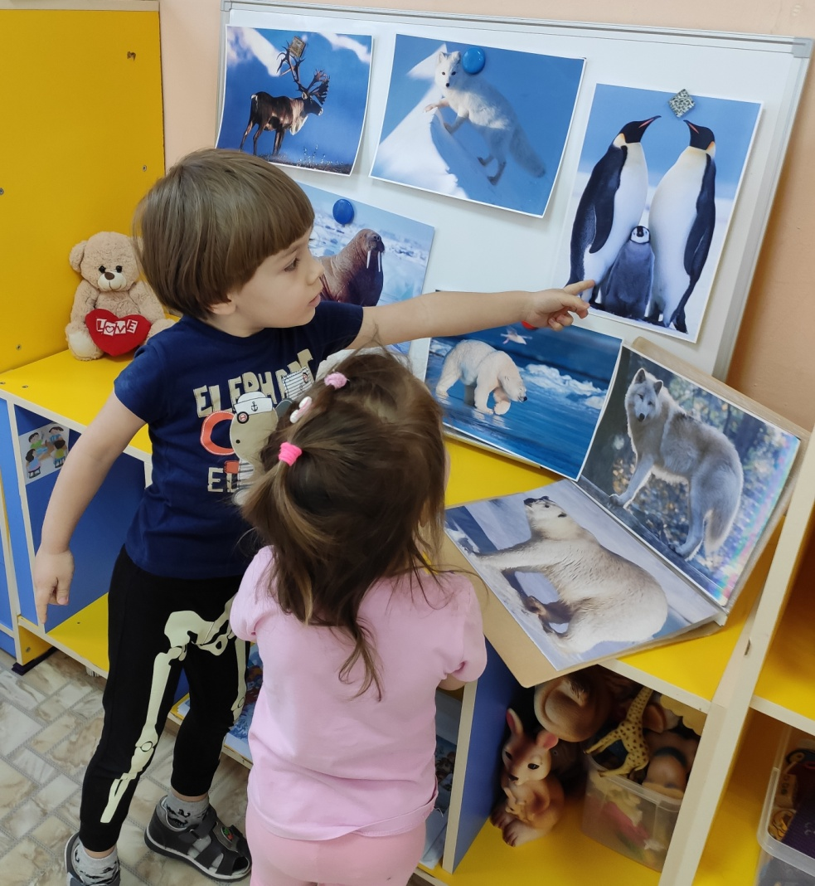
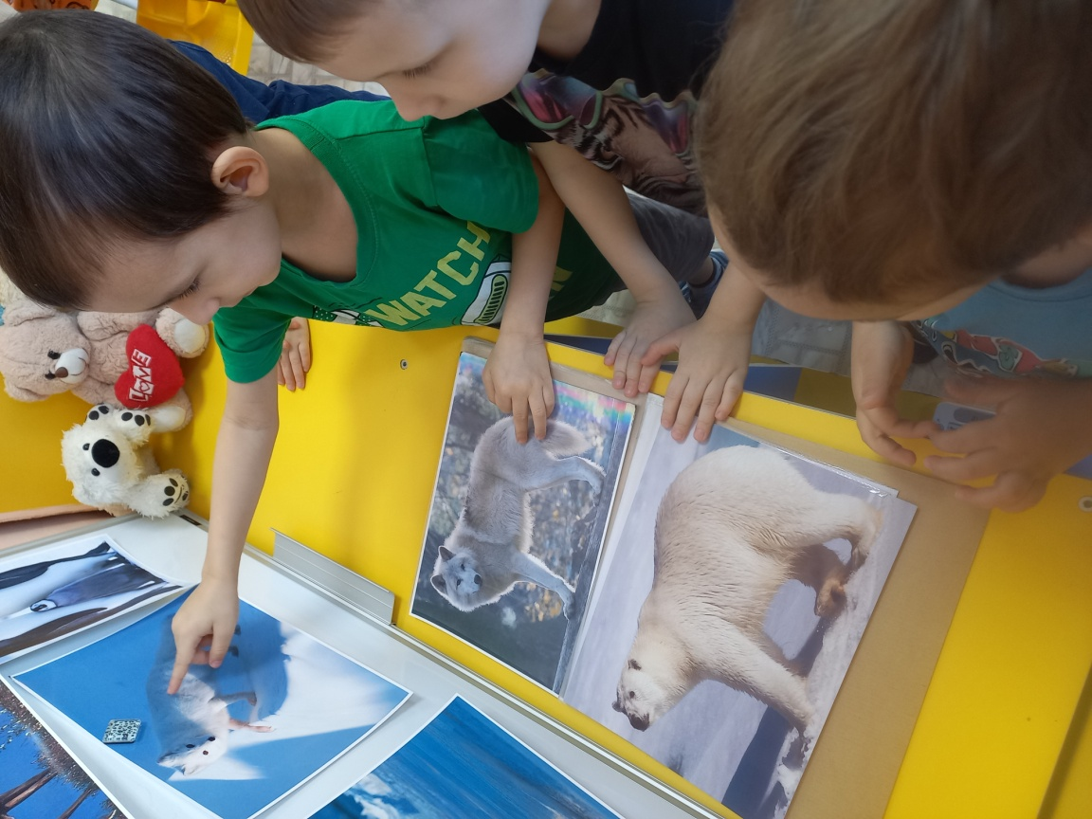
Центр познания был переполнен маленькими любознайками на протяжении всей недели. В нём появились и ежедневно пополнялись изображения северных обитателей, игрушки северных животных и игры по теме недели.

Slide 10
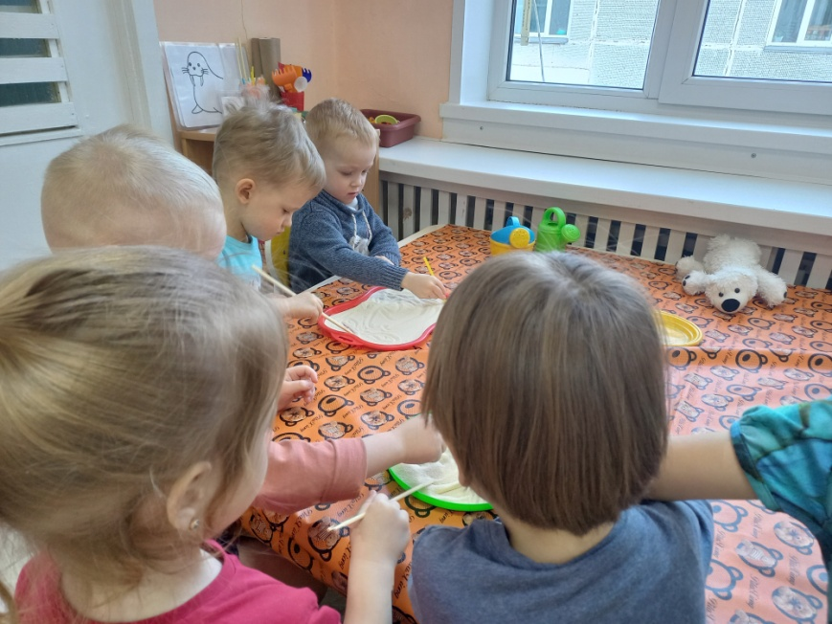
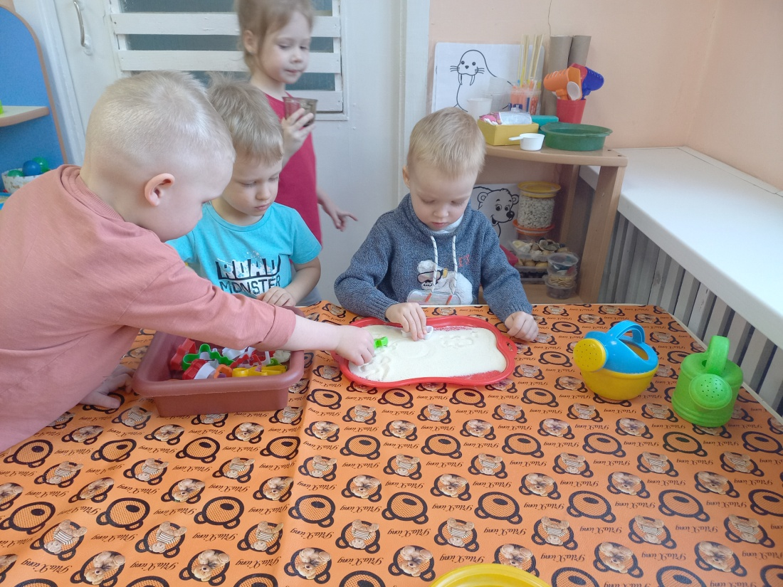
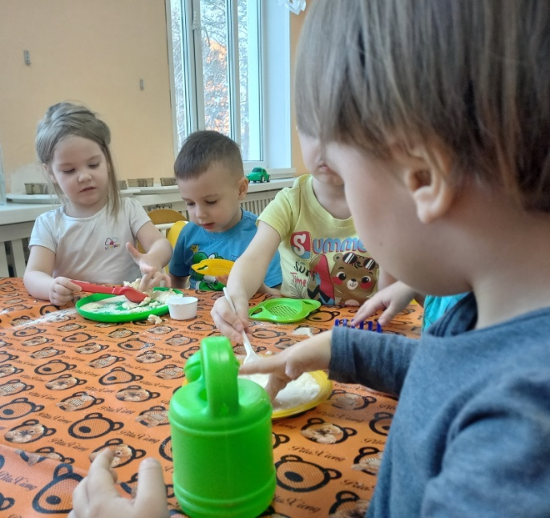
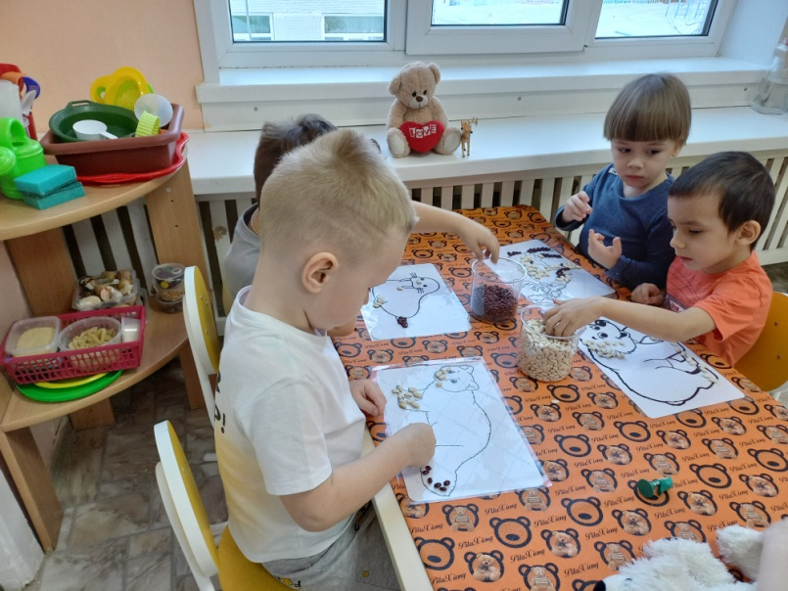
В опытно-экспериментальном центре появилась манка, цветная фасоль и изображение северных животных. Ребята сравнили манку со снегом и изучили ее свойства. Украшали шубки северных животных фасолью.

Slide 11
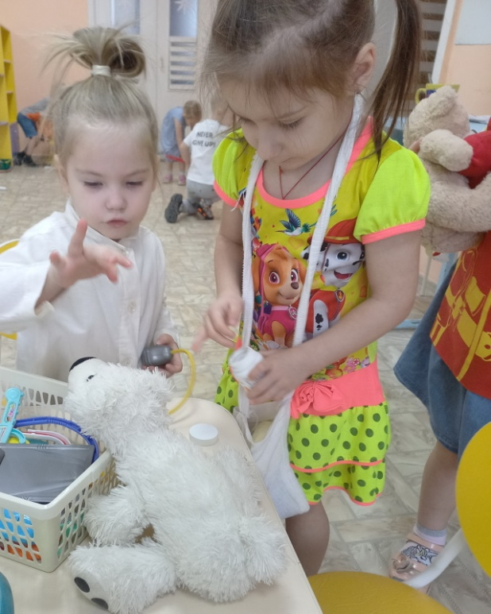
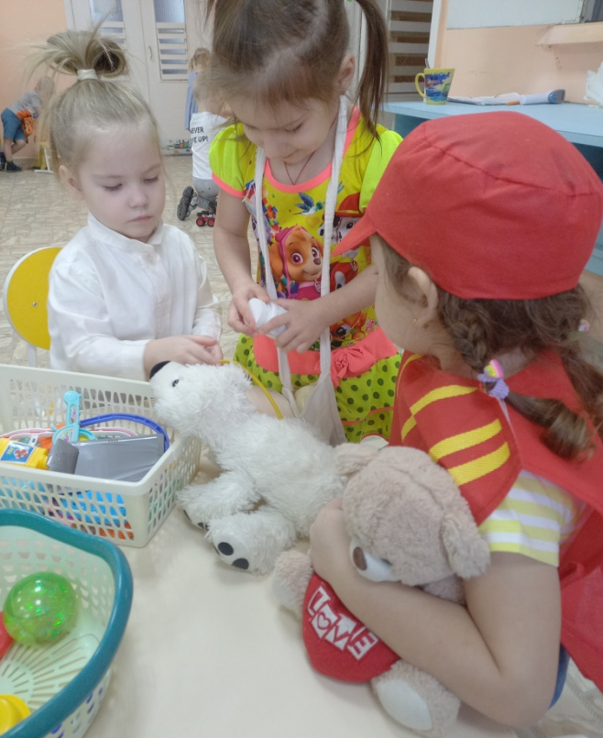
В сюжетно-ролевой игре, ребята сделали открытие, что полярные медведи нуждаются в заботе. В группу были внесены атрибуты для игры: «Доктор».

Slide 12
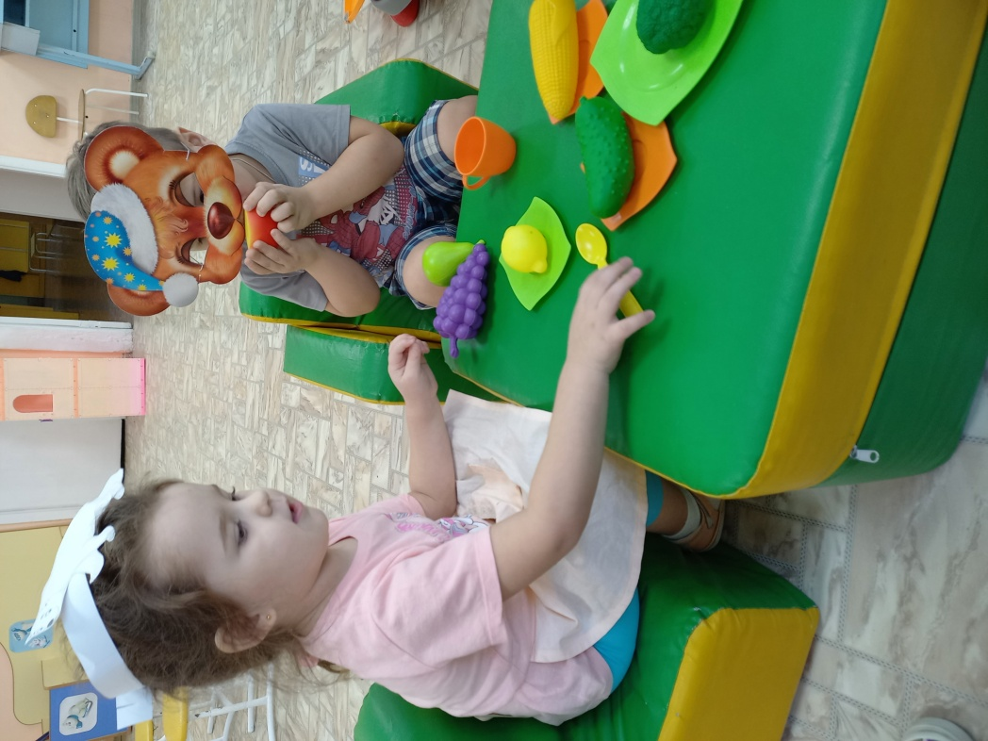
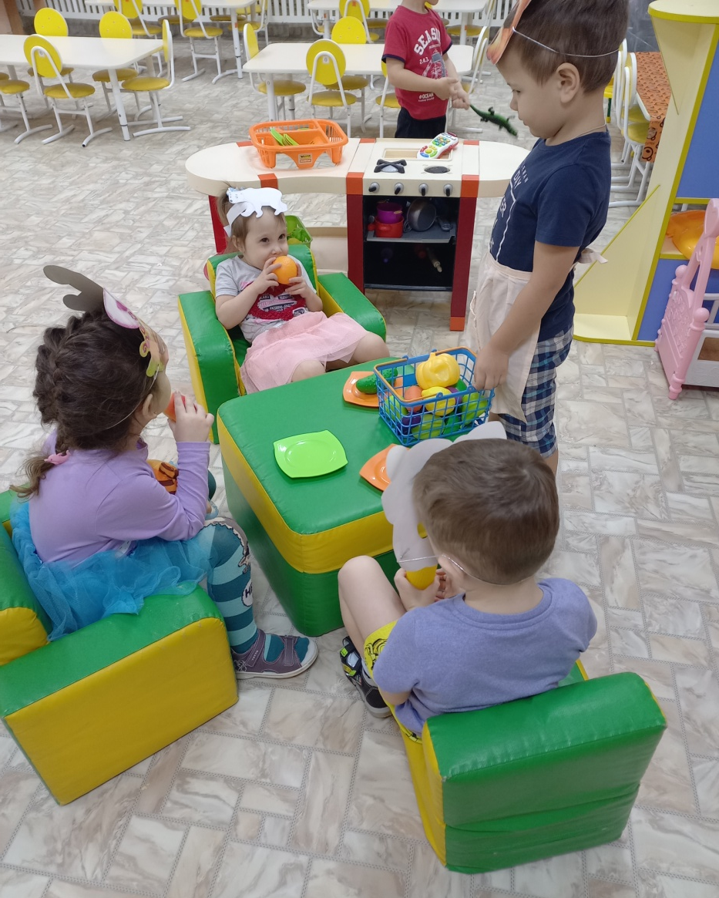
Итоговым мероприятием стал праздник “В гостях у мишки”.

Slide 13
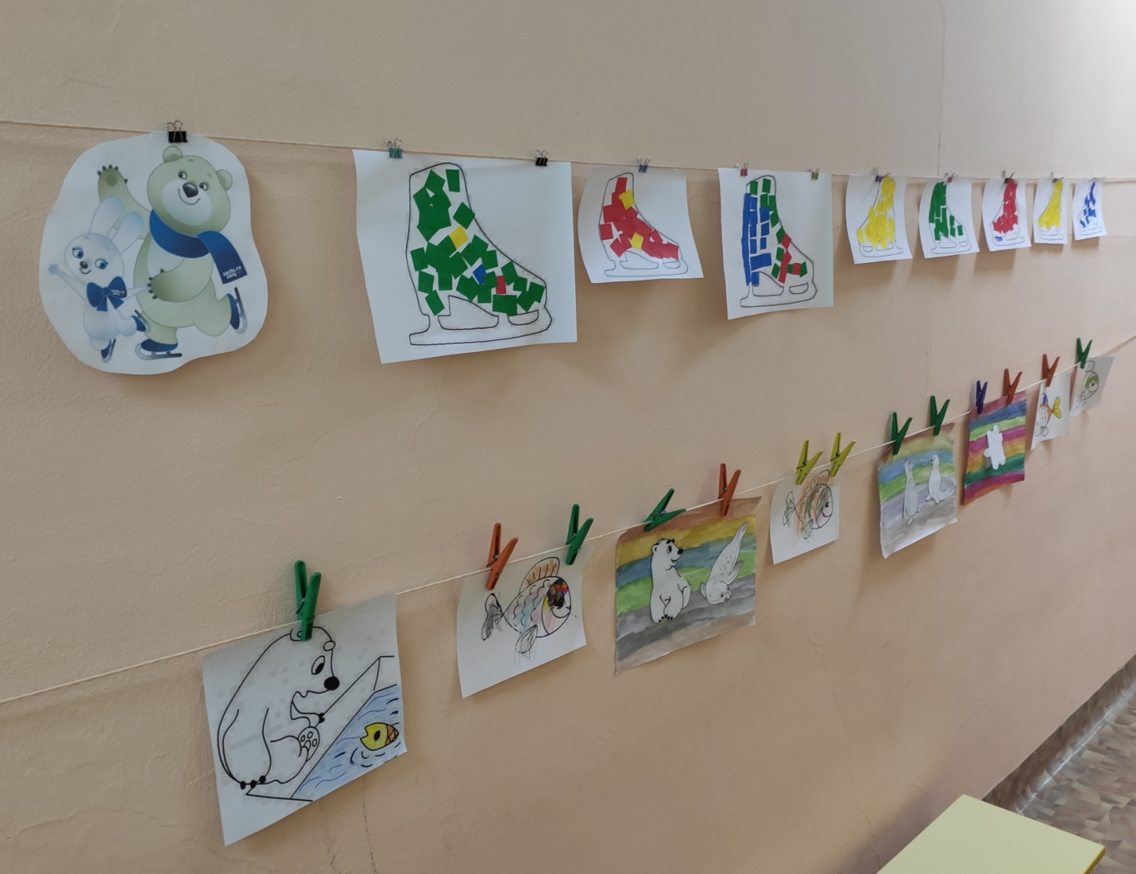
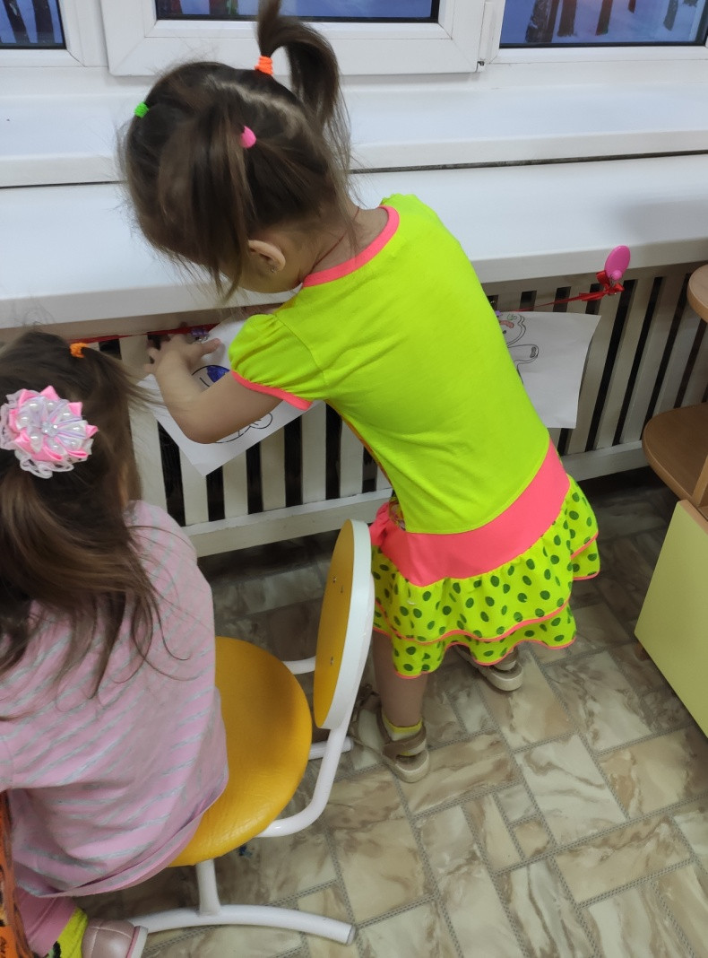
Наши вернисажи заиграли новыми, северными красками, на которых родители с интересом рассматривали творческие работы своих детей, сделанных за неделю.

Slide 14
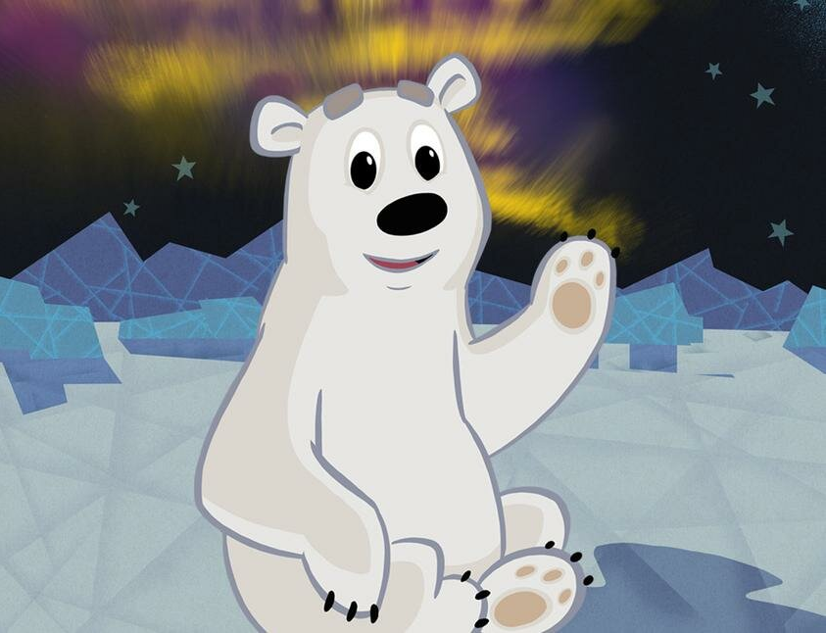
Все мероприятия в группе на этой неделе вместе с детьми проживал белый медвежонок Умка.
Спасибо за внимание!

